Slide 1
委員長とりまとめ
（研究会関連研究課題）
平成29年度東京大学宇宙線研共同利用研究成果発表会
神田展行（委員長）

Slide 2
H29年度の研究会関連の採択課題一覧
（敬称略）
D07 中澤和洋 「雷雲と宇宙線の相互作用に伴う高エネルギー現象」研究会
E36 浅野勝晃 宇宙における粒子加速の比較研究
E37 吉田龍生 高エネルギーガンマ線でみる極限宇宙 2017
E40 池田大輔 宇宙素粒子若手の会2017年秋の研究会(基礎部門）
H03 大澤崇人 惑星物質科学のフロンティア
J01 奥村公宏 研究会「ニュートリノ」
J02 伊藤好孝(西嶋恭司) CRC宇宙線将来計画研究会

Slide 3
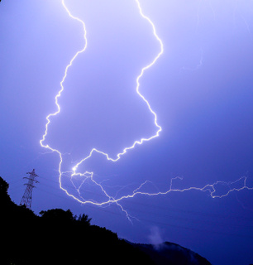
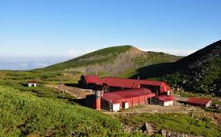
「雷雲と宇宙線の相互作用に伴う高エネルギー現象」
研究会 (D07)
趣旨：日本で雷からの放射線測定を進めているグループが一同に会し、お互いの研究を強化することで、国内における雷放射線研究の一層の発展を目指す。合わせて、電波や気象などの他分野とのつながりも議論する。
開催予定： 2017/3/3 (土)
東京大学小柴ホール
世話人： 東京大学 中澤知洋
発表： 15口頭発表、３セッションを予定 「雷雲ガンマ線と電子加速」、「雷に伴う高エ
ネルギー反応の多波長観測」、「多分野連携」
参加者数： 30名(予定)。気象、雷、電波観測
などの研究者も招待。
予定成果： 趣旨参照。資料の公開版をwebに
置く予定。
査定額： 15万円

Slide 4
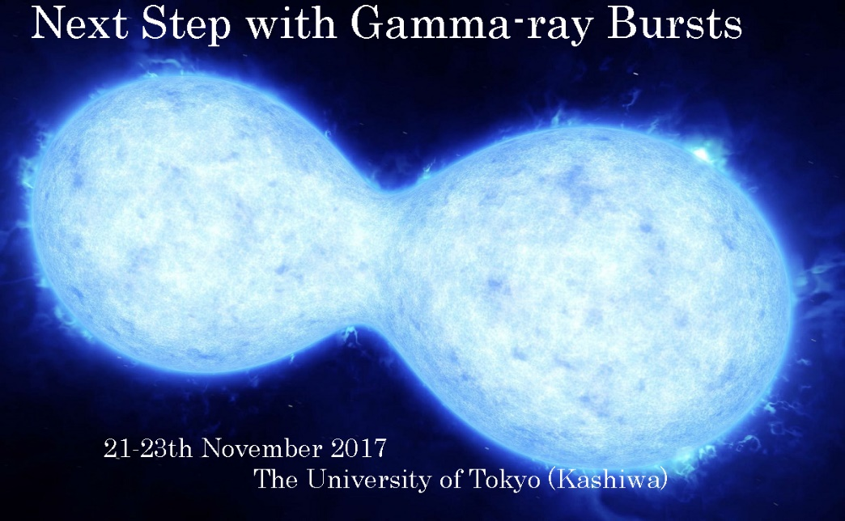
E36 宇宙における粒子加速の比較研究
研究会「ガンマ線バースト研究の新機軸」
査定額：25万円
2017年11月21日ー23日
（総合研究棟大会議室）
SOC：浅野勝晃、井岡邦仁（京大基研）、
坂本貴紀（青学大）、山崎了（青学大）、
米徳大輔（金沢大）
LOC：浅野勝晃、衣川智弥、石崎渉
研究会主旨： 宇宙で最も激しい爆発であるガンマ線バーストには、高エネルギー天体現象の未解決問題が凝縮されている。Fermi衛星の打上から既に10年近くが経過した今、偏光やTeVガンマ線などでの新たな観測的進展が期待されている。一方、計画中の高赤方偏移バーストの観測は、始原宇宙の星形成を探る強力な手段となるであろう。さらに、短い種族のバーストは重力波源として期待されており、重力波天文学が始まったこのタイミングで、ガンマ線バーストの物理を再訪しておく必要がある。 この研究会では、基調講演と一般講演を通じて、多角的な視点からガンマ線バーストを中心とした天体爆発現象について議論し、次世代の天文学、特に重力波や深宇宙の観測で解明が期待できる物理・宇宙史について意見交換したい。活発な議論を通じて、今後のガンマ線バースト研究の新機軸を打ち出せればと考えている。
成果：最も新鮮な話題として、中性子連星合体GW170817とそこからのバーストGRB 170817Aに関する活発な議論が行われた。今後の重力波対応天体の観測戦略についても議論が行われ、最新の理論的話題と共に実り豊かな研究会となった。

Slide 5
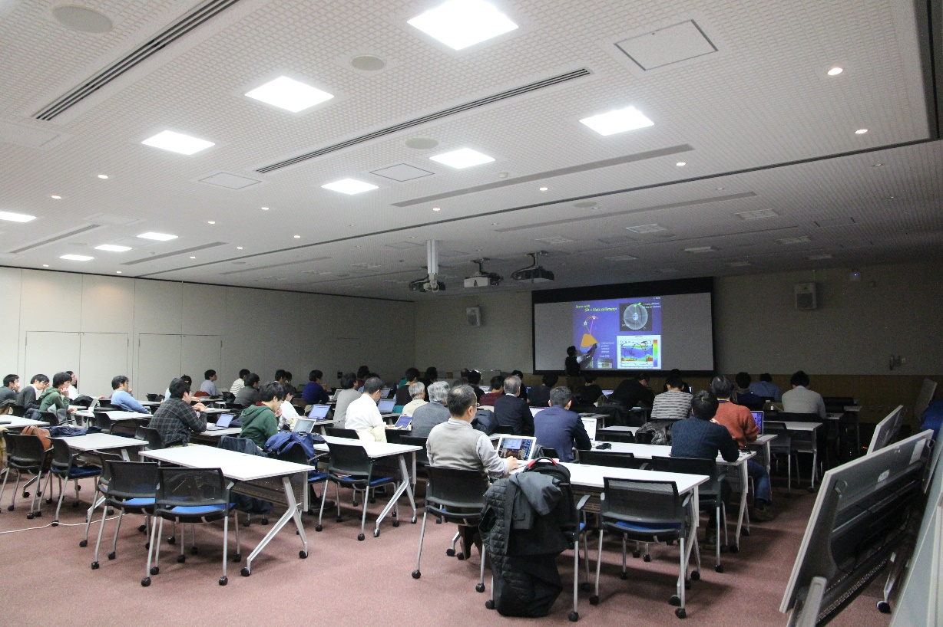
「ガンマ線バースト研究の新機軸」
参加者：62人
29講演
講演スライドはホームページにおいて公開中
11/21(火)
10:00 - 10:45
浅野勝晃 (ICRR) 「Introduction」
10:45 - 11:30
井岡邦仁 (京大基研) 「Can an Off-axis Gamma-Ray Burst Jet in GW170817 Explain All the Electromagnetic Counterparts?」
11:30 - 12:15
山崎了 (青学大) 「GW170817/GRB170817Aのcounter-jet の放射について」
13:30 - 13:50
河合誠之 (東工大) 「MAXIによる重力波対応X線放射の探索」
13:50 - 14:35
多米田裕一郎 (大阪電通大) 「テレスコープアレイ実験による超高エネルギー宇宙線観測の現状と将来計画」
14:35 - 15:20
井上進 (理研) 「ガンマ線バーストと遠方宇宙・元素の起源」
15:50 - 16:35
戸谷友則 (東大) 「GRBによる再電離研究の現状＋連星中性子星合体とFRB」
16:35 - 17:20
新納悠 (NAOJ) 「ガンマ線バーストの起源天体とその母銀河」
17:20 - 17:40
橋本哲也 (国立清華大) 「Iron abundances of GRB host galaxies」
11/22(水)
9:00 - 9:45
米徳大輔 (金沢大) 「ガンマ線バーストを用いた初期宇宙・極限時空探査計画」
9:45 - 10:30
坂本貴紀 (青学大) 「Swift によるガンマ線バースト観測の最前線」
10:45 - 11:05
山岡和貴 (名大ISEE) 「すざく広帯域全天モニタ(WAM)で見たガンマ線バースト」
11:05 - 11:25
有元誠 (早大) 「フェルミ衛星で見えたもの、見えなかったもの」
11:25 - 12:10
木内建太 (京大基研) 「連星中性子星合体とショートガンマ線バースト中心動力源の数値モデリング」
13:30 - 14:15
澤野達哉 (金沢大) 「超小型衛星による重力波に同期したＸ線天体探査計画Kanazawa-SAT³」
14:15 - 15:00
木坂将大 (青学大) 「ショートガンマ線バーストと合体放出物質」
15:00 - 15:20
田中周太 (甲南大) 「乱流磁場を考慮した高輻射効率の相対論的磁気流体風」
15:50 - 16:35
郡司修一 (山形大) 「ガンマ線バーストからのガンマ線偏光観測の現状と将来計画」
16:35 - 17:20
當真賢二 (東北大) 「GRBの偏光」
17:20 - 17:40
伊藤裕貴 (理研) 「光球面放射の数値シミュレーションから明らかにする米徳関係の起源」
17:40 - 18:00
石井彩子 (東大RESCEU) 「連星中性子星合体における自由中性子の放出と電磁波放射」
11/23(祝)
9:00 - 9:45
谷津陽一 (東工大) 「超小型衛星による広視野・紫外線サーベイ計画」
9:45 - 10:30
守屋尭 (NAOJ) 「超新星とガンマ線バースト」
10:45 - 11:05
鈴木昭宏 (京大基研) 「超高輝度超新星の中心エンジンモデル」
11:05 - 11:50
田中雅臣 (NAOJ) 「連星中性子星合体とキロノバ」
11:50 - 12:10
冨田沙羅 (青学大) 「非一様媒質中を伝搬する相対論的衝撃波での磁場増幅過程」
13:30 - 14:15
樫山和己 (東大) 「大質量星の回転と突発天体」
14:15 - 14:35
衣川智弥 (ICRR) 「初代星連星起源ロングガンマ線バースト」
14:35 - 14:55
谷森達 (京大) 「広視野ガンマ線イメージング分光による最高感度でのGRB観測衛星の提案」

Slide 6
E37: 宇宙線研究所共同利用研究会・基盤研究（Ｓ）研究会
研究会の名称：「高エネルギーガンマ線でみる極限宇宙2017 」
"The extreme Universe viewed in very-high-energy gamma rays 2017"
趣旨：
今年度、北サイトのカナリー諸島ラ パルマで、日本が 大きく貢献してきた大口径望遠鏡4基の建設が開始され、2018年上半期には CTA 計画の中ではいち早く、初号機がファーストライトを迎えることになる。
この研究会は、TeVガンマ線天文学が高エネルギーニュートリノや重力波観測との連携を深め、マ ルチメッセンジャー天文学の一翼を担っていくためにも、研究会を通じて広い分野の研究者と議論を深め、今後の戦略を練り、様々な角度から議論するコミュニティーに開かれたものとして開催される。また、基盤研究（S）(2017年度-2021年度 )「CTA 大口径望遠鏡アレイによる極限宇宙の研究」として推進されているサイエン スや望遠鏡の開発状況の報告も含む。
日程： 2017年 12月18日（月）・19日（火）
場所: 東京大学柏キャンパス 図書館メディアホール
世話人： 井岡 邦仁（YITP）、窪 秀利（京都大学）、田島 宏康（名大ISEE）、
田中康之（広島大学）、手嶋 政廣（ICRR& MPI）、
戸谷 友則（東京大学）、 山本 常夏（甲南大学）、
吉越 貴紀（ICRR）、吉田 龍生（茨城大学）

Slide 7
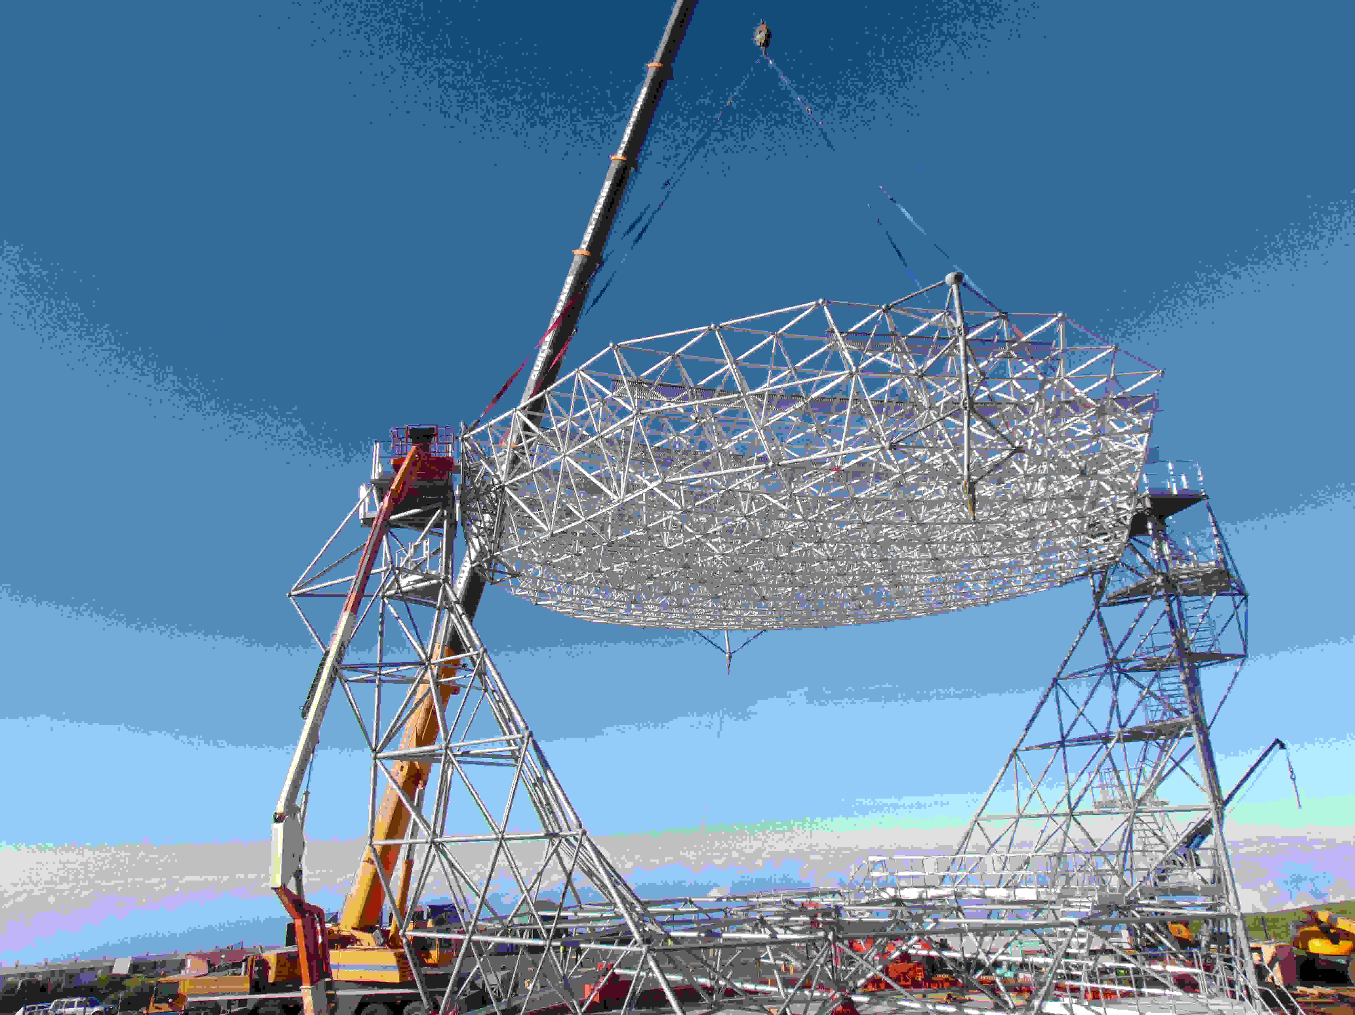
共同利用査定額： ５０万円
現在申し込み者数： 約７０名
発表件数： １８件（１２月６日現在、８日締切）
研究会内容の公表方法： 講演スライドを
http://cta.scphys.kyoto-u.ac.jp/workshop/CTA-J/2017/
にて公開予定
（発表者・発表題目は１２月１１日に上記に掲載します。）
１2月１８日（月）・１９日（火）は、多くの方の
ご参加をお待ちしております。
引き続き、ご支援をよろしくお願いします。

Slide 11
惑星物質科学のフロンティア
宇宙線研共同利用研究
世話人
大澤崇人(原子力機構)、村上登志男(学習院大)
馬上謙一(北海道大学)

Slide 12
研究会の名称: 惑星物質科学のフロンティア
日程: 2018年3月開催予定
場所: 東大宇宙線研究所6階大会議場を予定
世話人: 大澤崇人(原子力機構)、村上登志男(学習院大)、馬上謙一(北海道大学)
趣旨: 惑星科学に関する最新の研究成果の発表を通して異分野間の研究者の交流を行い、太陽系物質進化の認識を深化させる。

Slide 13
発表者: 未定
発表題目: 未定
発表件数: 15件程度を予定
参加者数: 25人程度を予定
成果:
Terada K., Sato A., Ninomiya K., Kawashima Y., Shimomura K., Yoshida G., Kawai Y., Osawa T., and Tachibana S., Non-destructive elemental analysis of a carbonaceous chondrite with direct current Muon beam at MuSIC. Scientic Reports 7, 15478.
Bajo K., Itose S., Matsuya M., Ishihara M., Uchino K., Kudo M., Sakaguchi I., and Yurimoto H. (2016) High spatial resolution imaging of helium isotope by TOF-SNMS. Surface and Interface Analysis 48, 1190-1193.
Matsuoka M., Nakamura T., Osawa T., Iwata T., Kitazato K., Abe M., Nakauchi Y., Arai T., Komatsu M., Hiroi T., Imae N., Yamaguchi A., and Kojima H. (2017) An evaluation method of reflectance spectra to be obtained by Hayabusa2 Near-Infrared Spectrometer (NIRS3) based on laboratory measurements of carbonaceous chondrites. Earth, Planet and Space 69, 120.
共同利用査定額: 20万円
研究会内容の公表方法: 以下のHPにて公開しますhttp://dust.cc.gakushuin.ac.jp/ICRR_meeting

Slide 14
研究会「ニュートリノ」（本年度）
主旨
  最新のニュートリノデータやニュートリノに関連した理論研究を議論し、新たな発展をはかる。
  科研費新学術領域「ニュートリノフロンティアの融合と進化」と共同開催
世話人
  奥村公宏、梶田隆章（東大宇宙線研）、佐藤透（大阪大）、
  安田修（首都大学東京）、谷本盛光（新潟大）
共同利用査定額 ５万円
本年度の予定 ： 未定

Slide 15
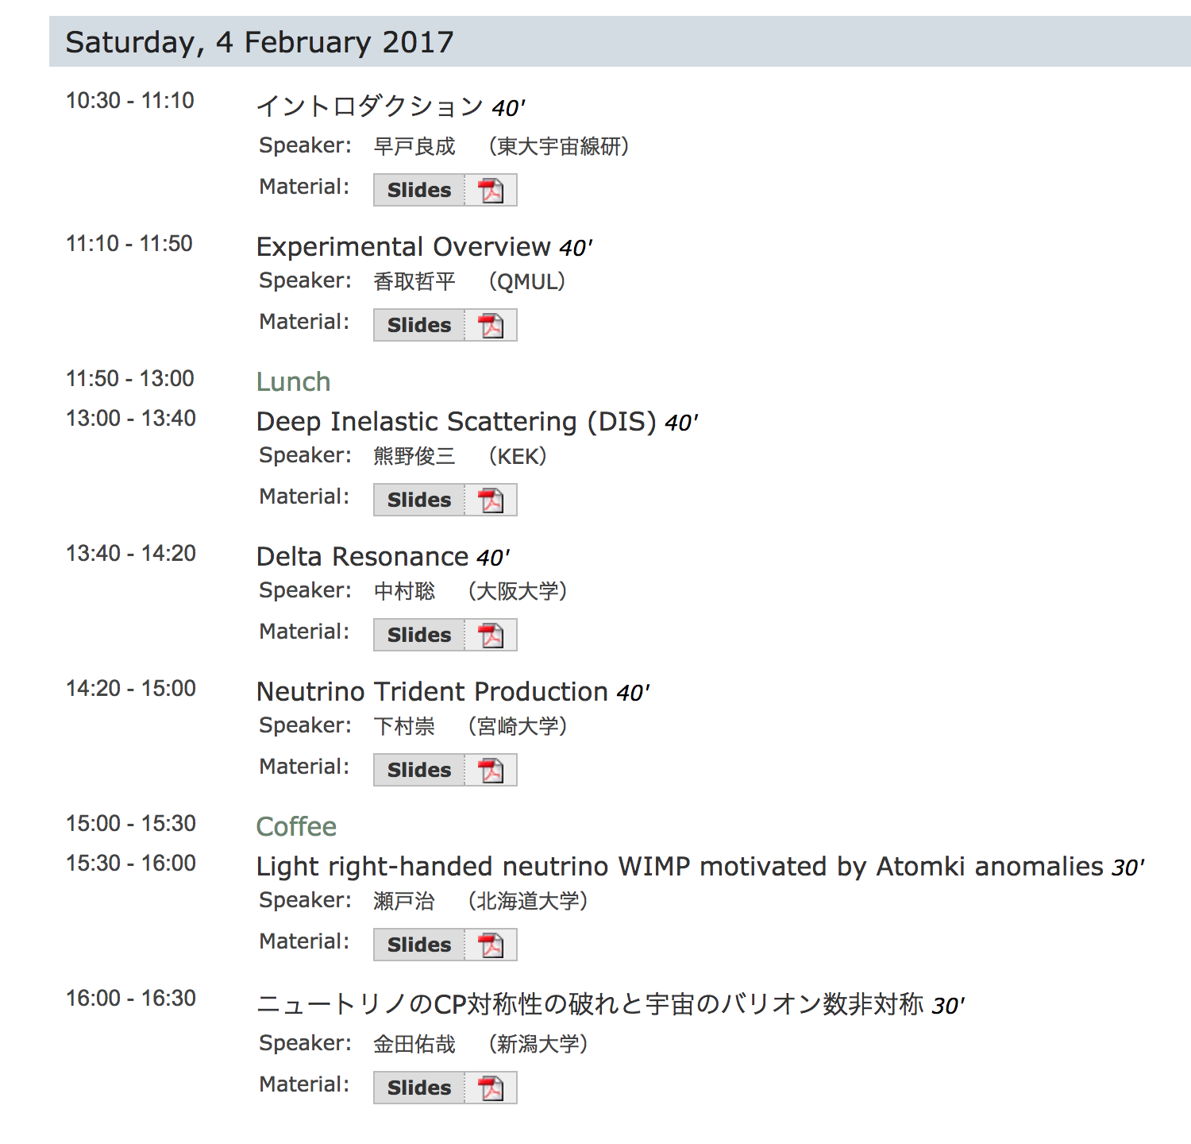
研究会「ニュートリノ」（昨年度）
「ニュートリノ相互作用の物理」
2017年2月4日（土） IPMU大講義室
参加人数 37 名
発表件数 7件
研究会の様子
プログラム：
https://www.icrr.u-tokyo.ac.jp/indico/event/91/
GeV領域でのニュートリノ相互作用の理論および実験のレビュー
理論モデル向上の取り組みの現状
希な相互作用モード測定による新物理探索
公募による理論研究の発表2件
の講演が行われ、最新の理論および実験の理解と今後の展開について議論された。

Slide 16
宇宙線将来計画研究会
研究会名称：CRC将来計画タウンミーティング
世話人：CRC実行委員会／CRC将来計画検討小委員会
趣旨：近年ますます大型化する研究計画の実行に向けて，コミュニティ自身によるピアレビューを行い，宇宙線研究分野としてのコンセンサスの形成を，近隣分野にも開かれた場において行うことが，宇宙線研究分野の発展にとって不可欠である．また，厳しい国際競争と国際協力体制への参画に対応するために，短期，中期，長期のそれぞれのスパンにおける研究計画を常に点検する必要がある．このような観点から，継続的にCRC将来計画タウンミーティングを開いている．
共同利用査定額：69万円
研究会内容の公表方法：http://www.icrr.u-tokyo.ac.jp/CRC/townmeeting/

Slide 17
宇宙線将来計画研究会
2017年度第１回CRC将来計画タウンミーティング
  2017年6月24日（土）25日（日）
  場所：東京大学総合研究棟6F大会議室（柏キャンパス）
  趣旨：「将来の地下実験」をキーワードに，地下素粒子実験の将来計画を議論する
  発表件数：23件， 参加者数：約50名
  成果：知見を広めると同時に，周辺分野の方々との活発な議論を通して連携の可能性が探れた．
2017年度第２回CRC将来計画タウンミーティング
  2017年12月15日（金）16日（土）（開催予定）
  場所：東京大学総合研究棟6F大会議室（柏キャンパス）
  趣旨：新しい将来計画につながる挑戦的and/or萌芽的な計画をレビューし検討する
  発表件数：18件， 参加予定者数：59名（参加登録）

Slide 18
2017年度第１回
CRC将来計画タウンミーティング
2017年6月24日（土），25日（日）：将来の地下実験
6月24日（土）
（二重ベータ）
9:55 趣旨説明
10:00 レビュー（物理および海外有望計画） 能町正治
10:40 KamLAND2-Zen ほか 井上邦雄
11:10 CANDLES 岸本忠史
11:40 MTD 角野秀一
（昼食）
13:25 AXEL 中村輝石
13:50 蛍光熱量計実験Ca(大阪) 吉田斉
14:10 蛍光熱量計実験Nd(東北) + 蛍光熱量計低質量暗黒物質 石徹白晃治
14:30 高圧キセノンシンチレータ 上島考太
（休憩）
15:20 エマルジョン二重ベータ 縄直崇
15:40 ZICOS 福田善之
16:00 160GdをターゲットとしたGSO/GAGGシンチレータの基礎研究 中島恭平
（ニュートリノ観測）
16:20 SK-Gd 池田一得
16:40 HK 塩澤真人
17:10 IceCube-Gen2 石原安野
懇親会
6月25日（日）
（暗黒物質関係）
9:00 レビュー（WIMP海外） 小林兼好
9:45 レビュー（NON WIMP海外+国内） 小川泉
10:30 XMASS+XMASS次期計画 森山茂栄
11:10 議論
（昼食）
13:00 NEWAGE 身内賢太朗
13:30 NEWSdm 中竜大
14:00 PICO-LON/KamLAND-PICO 伏見賢一
14:30 ANKOK 寄田浩平
14:55 ZnWO4方向感度結晶 関谷洋之
15:15 岡山ヘリウム 石野宏和
15:35 議論

Slide 19
2017年度第２回
CRC将来計画タウンミーティング
2017年12月15日（金）16日（土）：新しい挑戦的／萌芽的将来計画
12月15日（金）
12:55-13:00 （趣旨説明）
（招待講演）これまでに取り上げられた計画
13:00-13:30 液体キセノンを用いた暗黒物質直接探索実験の新たな展開（山下雅樹）
13:30-14:00 ハイパーカミオカンデ計画（横山将志）
14:00-14:30 ALPACA計画（さこ隆志）
14:30-15:00 （議論）
15:00-15:10 休憩
萌芽的な新計画 (構想)
15:10-15:40 新型大気蛍光望遠鏡アレイ（藤井俊博）
15:30-15:50 FCC-forward（毛受弘彰）
15:50-16:10 水を媒質とする超高エネルギーニュートリノ電子天文学 (計算機数値実験)（岬暁夫）
16:10-16:30 ウルトラカミオカンデ（仮）（池田一得）
16:30-16:50 LHCν（伊藤好孝）
16:50-17:10 LArGO (液体アルゴンガンマ線衛星)（田島宏康）
17:10-17:30 超広視野 大気チェレンコフ望遠鏡アレイ（奥村曉）
17:30-18:00 （議論）
18:00-20:00 懇親会
12月16日（土）
新規の現実的計画 (現在の拡張の計画)
09:00-09:30 Super-ALPACA 計画（川田和正）
09:30-10:00 GAPS 衛星（福家英之）
10:00-10:30 DarkAXEL（中村輝石）
10:30-11:00 フッ素を用いた大質量暗黒物質直接探索（身内賢太朗）
11:00-11:30 カムランドでのステライルニュートリノの検証探索 ( IsoDAR@KamLAND )（中村健悟）
11:30-12:00 （議論）
12:00-13:30 昼食
既発表の将来計画
13:30-13:50 SMILE: 究極感度 核ガンマ線全天探査計画（TBD）
13:50-14:10 PICOLON (Pure Inorganic Crystal bservatory for LOw-energy Neutr(al)ino)（伏見賢一）
14:10-14:30 宇宙重力波望遠鏡 B-DECIGO（安東正樹）
14:30-15:00 （議論）
15:00-15:05 （閉会挨拶）

Slide 20
H29年度の課題採択について
予算：3710万円 (申請額 114,441千円 平均充足率32%)
採択課題数：128件
新任配分：0
査定委員会のみなさま、ご苦労様でした。

Slide 21
H30年度募集
[crc-news 02962] 【東大宇宙線研究所】平成30年度共同利用研究の公募について
<<<<<<<<<<<<<< CRC News 2017年11月6日 >>>>>>>>>>>>>>
ＣＲＣ会員 各位
ＣＲＣ事務局
**********< 【東大宇宙線研究所】平成30年度共同利用研究の公募について>**********
平成２９年１０月２６日
各 位
東京大学宇宙線研究所長
梶 田 隆 章
（公 印 省 略）
平成３０年度共同利用研究の公募について（通知）
本研究所において、平成３０年度共同利用研究を公募しますので、
共同利用研究を希望される方は、平成３０年１月９日（火）17：00
(厳守)までに、電子ファイルにより別紙共同利用研究申請書を提出
願います。さらに、印刷した申請書に研究代表者の方の印と所属長
印を押印のうえ、平成３０年１月２６日（金）(厳守)までに郵送等
により提出願います。
なお、応募研究課題が採択された場合には、別添東京大学宇宙線
研究所共同研究員規程に基づき取り扱うことになりますので、
お含みおきください。
詳細については、宇宙線研究所ホームページをご確認願います。
http://www.icrr.u-tokyo.ac.jp/info/koubo/h30/

Slide 22
H30年度募集
[crc-news 02962] 【東大宇宙線研究所】平成30年度共同利用研究の公募について
今年度の注意事項
「共同利用研究申請書等記入の留意事項」より
H30年度も積極的な応募をお願いします。

